Slide 1
Sådan tilføjer du din egen tekst og dit eget billede
JYSK medarbejderskabeloner

Slide 2

Ændre tekst
Al tekst kan redigeres, klik blot på tekstfeltet

Slide 3
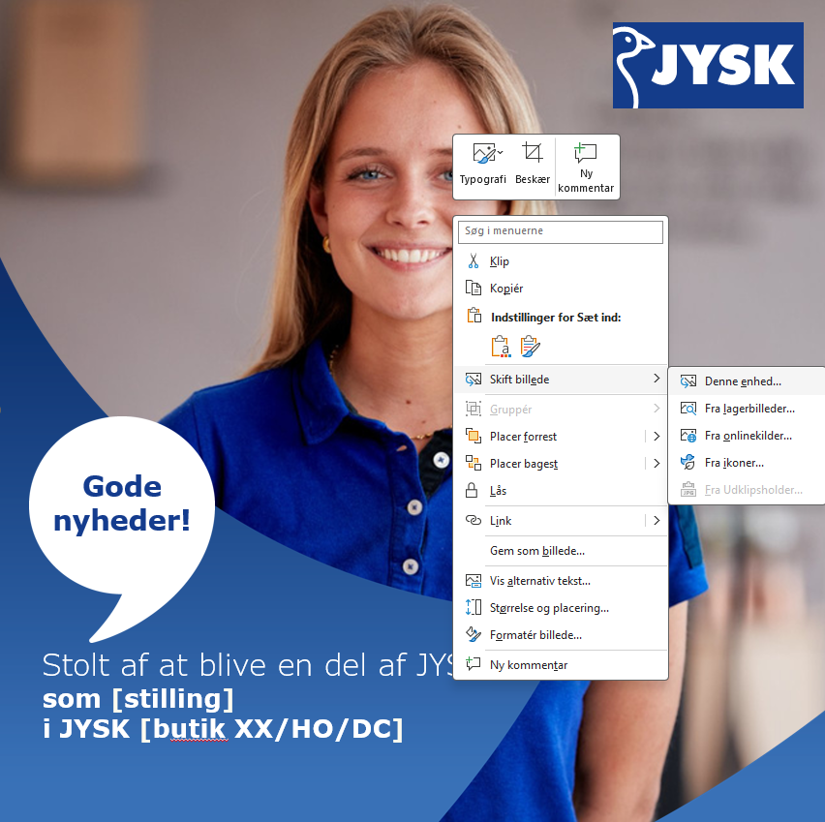
Sådan skifter du billedet
Højreklik på det nuværende billede
  Vælg ‘Skift billede’
  Vælg ‘Denne enhed’
  Vælg dit eget billede

Slide 4
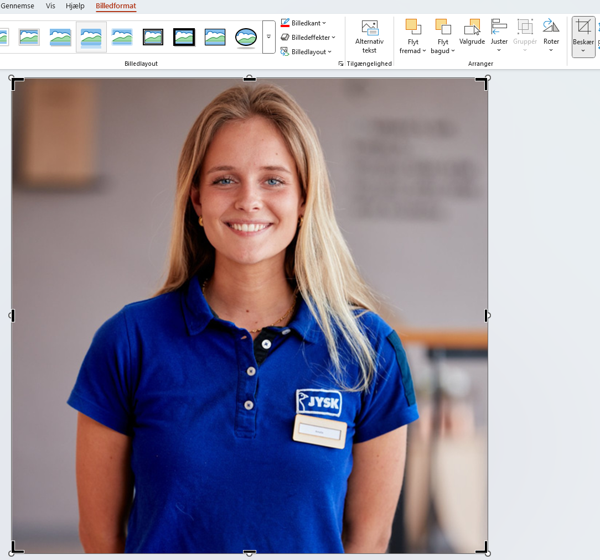
Sådan skifter du billedet
Klik på ‘Billedformat’
Klik på ‘Beskær’
Nu kan du justere billedet i rammen
Når du er tilfreds med beskæringen,
klik et sted uden for billedet

Slide 5

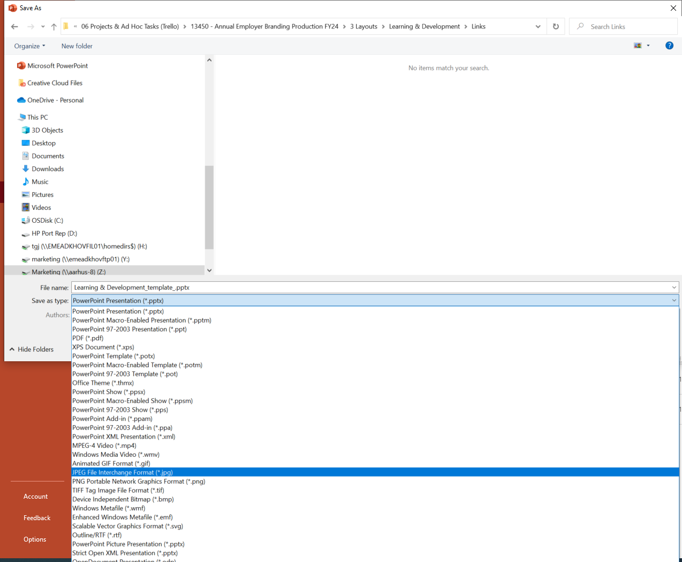
Sådan skifter du billedet
Nu er skabelonen klar
Gem den derefter som en JPEG
for at bruge den på SoMe.”

Slide 6
Hvis du har brug for hjælp, kontakt HR JDK

